Slide 1
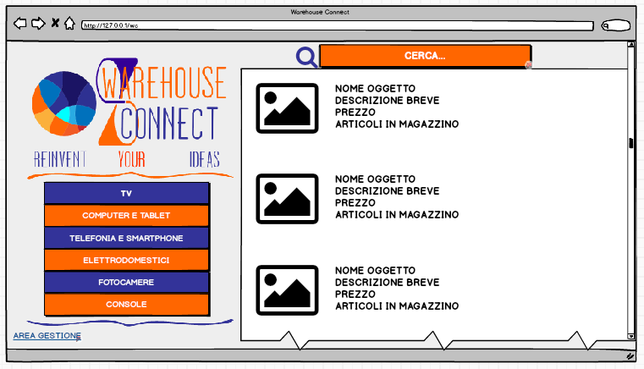

Slide 2
Questa è schermata di home riservata ai dipendenti del negozio, tramite la quali è possibile fare ciò per cui il programma è stato creato.

Slide 3
Tramite questi pulsanti è possibile accedere alle varie categorie di ricerca, e visualizzare accanto tutti i risultati della ricerca stessa.
Qui sono visualizzati tutti i risultati delle ricerche o semplicemente delle categorie selezionate.

Slide 4
Tramite questo pulsante è possibile passare alla schermata di ricerca, tramite cui si può effettuare la ricerca secondo diversi criteri.
Tramite questo link è possibile accedere all’area da cui l’admin effettua operazioni ad egli riservate.

Slide 5
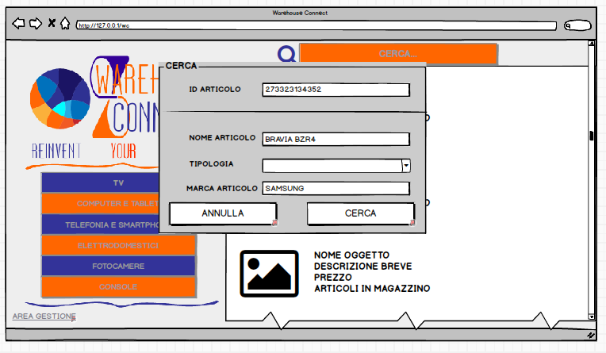
In questi campi bisogna inserire le rispettive informazioni: è possibile fare la ricerca:
Per ID Articolo (senza necessità di ulteriori informazioni);
Per nome, tipologia e marca: c’è bisogno di tutte queste informazioni per una ricerca più efficiente
Una volta inserite le informazioni, il pulsante cerca farà mostrare i risultati.

Slide 6
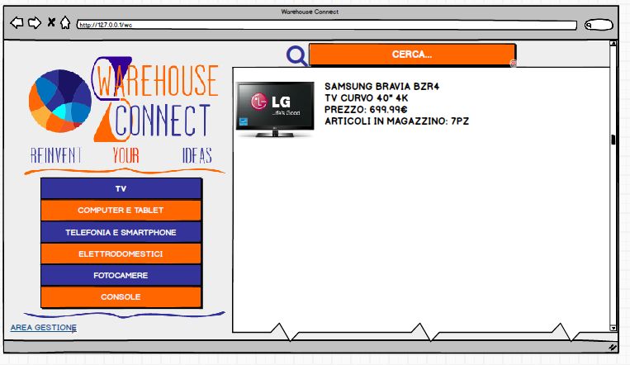

Slide 7
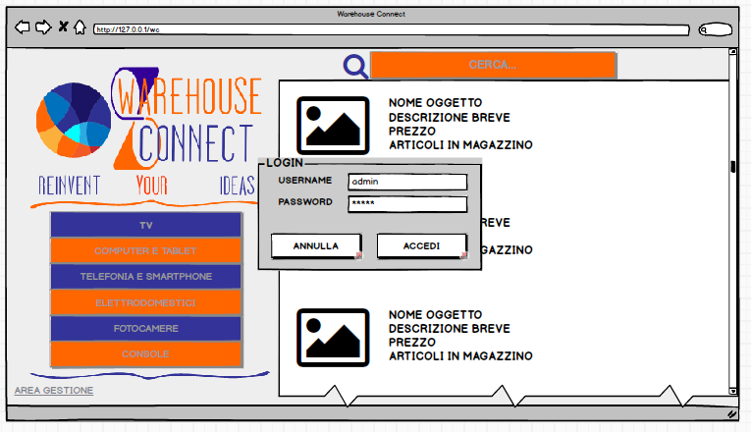
In questi campi bisogna inserire le rispettive informazioni per accedere come admin.
ATTENZIONE: SENZA DEI DATI CORRETTI NON SARA’ POSSIBILE EFFETTUARE L’ACCESSO E SI TORNERA’ ALLA HOME!
Tramite questo pulsante verrà effettuato l’accesso se i dati inseriti sono corretti.

Slide 8
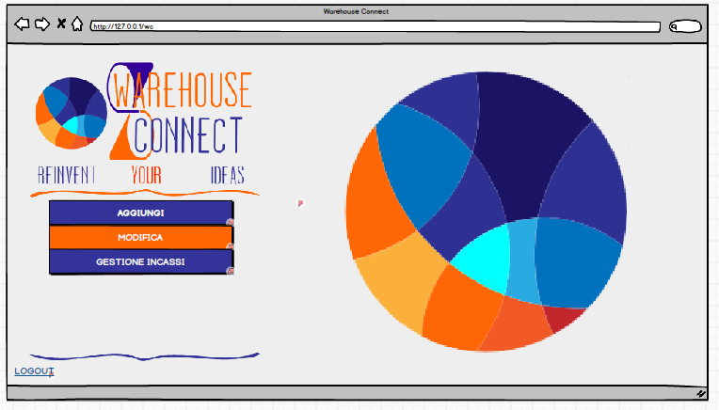

Slide 9
Questa è la schermata riservata a coloro che hanno effettuato l’accesso come admin.

Slide 10
Tramite questi pulsanti è possibile accedere alle funzionalità da admin:
Aggiungere nuovi articoli
Modificare alcune caratteristiche di articolo già esistenti, o eliminarli dal database;
Visualizzare gli incassi (che vengono forniti da un software di terze parti).

Slide 11
Tramite questo link si può effettuare il logout e tornare alla schermata riservata ai dipendenti. Per effettuare ricerche bisogna effettuare il logout.

Slide 12
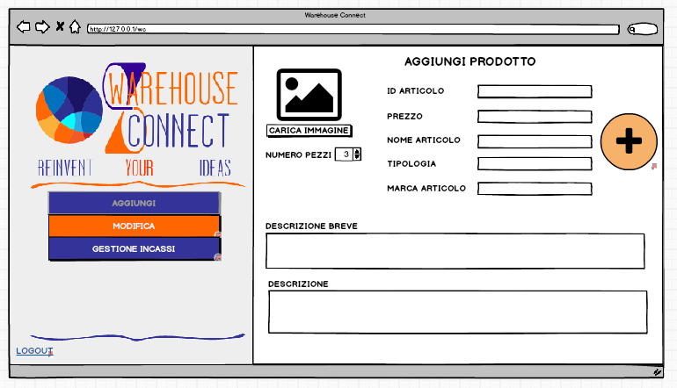
Inserite tutte le informazioni, premendo questo pulsante viene aggiunto l’oggetto al database.
In questa schermata, raggiungibile premendo il pulsante «Aggiungi», è possibile inserire un nuovo articolo inserendo tutte le relative informazioni, le quali non possono essere omesse.

Slide 13
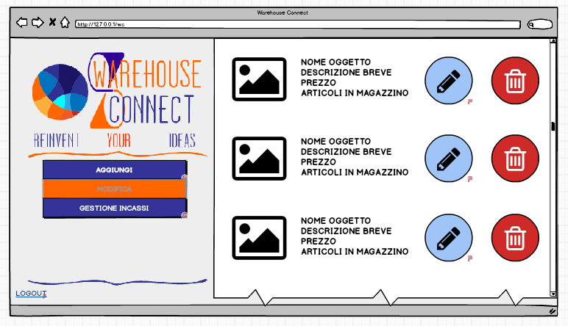
Tramite questi pulsanti il prodotto verrà eliminato.

Slide 14
Tramite questi pulsanti il prodotto verrà selezionato e ci si sposterà nella schermata di modifica.

Slide 15
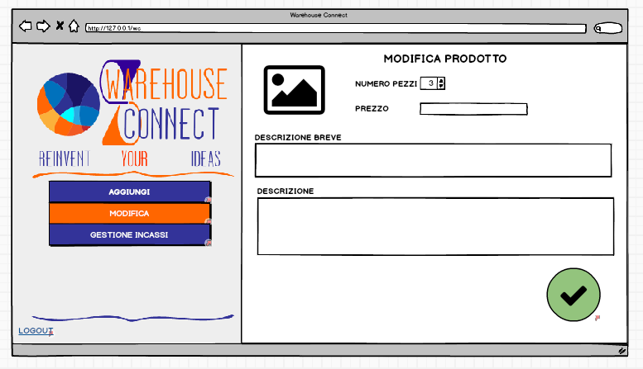
In questa schermata, raggiungibile premendo il pulsante «Modifica» di un determinato articolo, è possibile modificare alcuni campi dell’oggetto stesso.
Modificati i campi, questo pulsante serve per confermare le modifiche.

Slide 16
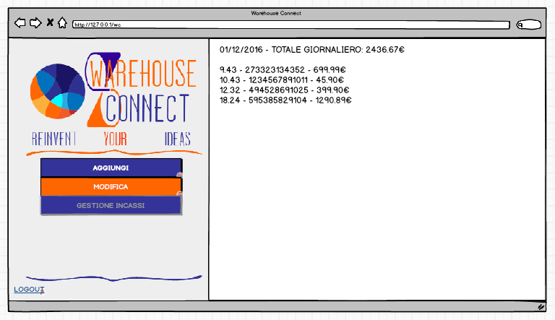
In questa schermata, a cui si accede tramite «Gestione incassi», vengono visualizzati gli incassi del giorno.

